Slide 1
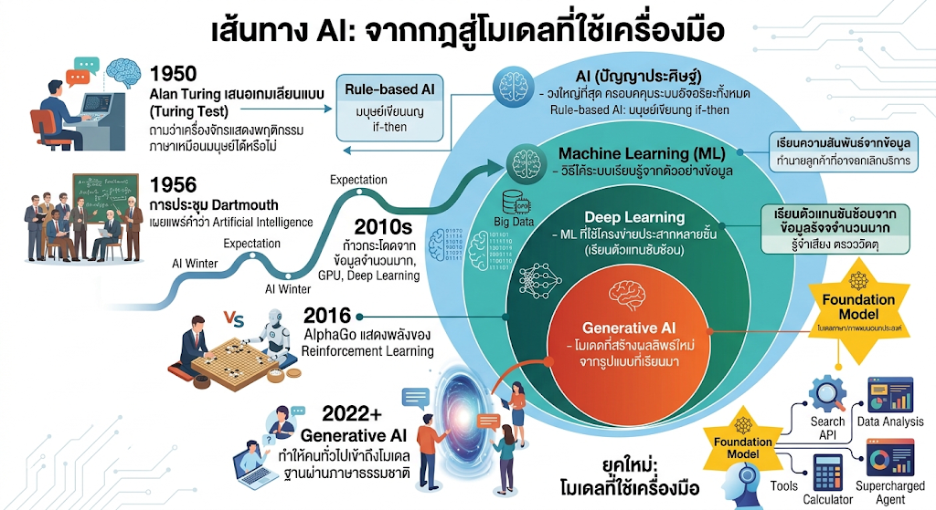
PLO7 • AI BASICS 2026
AI 2026
เข้าใจหลักการ • ใช้เป็น • ตรวจสอบได้ • ออกแบบอย่างรับผิดชอบ

Slide 2
ผลลัพธ์การเรียนรู้
เมื่อจบบทเรียน คุณจะทำได้ 5 อย่าง
01
แยก AI • ML • DL • GenAI
02
อธิบายวงจรชีวิตโมเดล
03
เลือก Prompt • RAG • Agent
04
ตรวจคำตอบและความเสี่ยง
05
สร้าง AI ไทยที่มีคนกำกับ

Slide 3
บทที่ 1 • AI คืออะไร
AI เรียนรู้รูปแบบ เพื่อทำนายและสร้าง
“เรียนรู้” = ปรับพารามิเตอร์จากข้อมูล

Slide 4
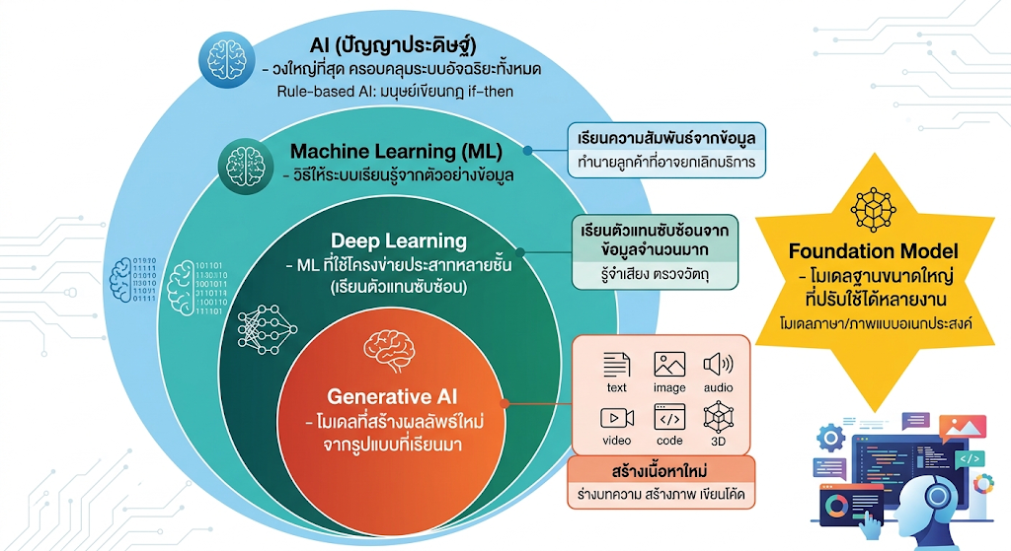
ภาพรวมแนวคิด
AI เป็นวงใหญ่ — GenAI คือส่วนหนึ่งของระบบ
01
Machine Learning
เรียนความสัมพันธ์จากตัวอย่างข้อมูล
02
Deep Learning
ใช้โครงข่ายประสาทหลายชั้น
03
Generative AI
สร้างข้อความ ภาพ เสียง วิดีโอ โค้ด และ 3D

Slide 5
เส้นทาง AI
จากกฎ if–then สู่โมเดลที่ใช้เครื่องมือ
1950
1956
2010s
2016
2022–26
Turing Test
Dartmouth และคำว่า AI
Big Data + GPU + Deep Learning
AlphaGo
GenAI, Multimodal, Reasoning, Agents

Slide 6
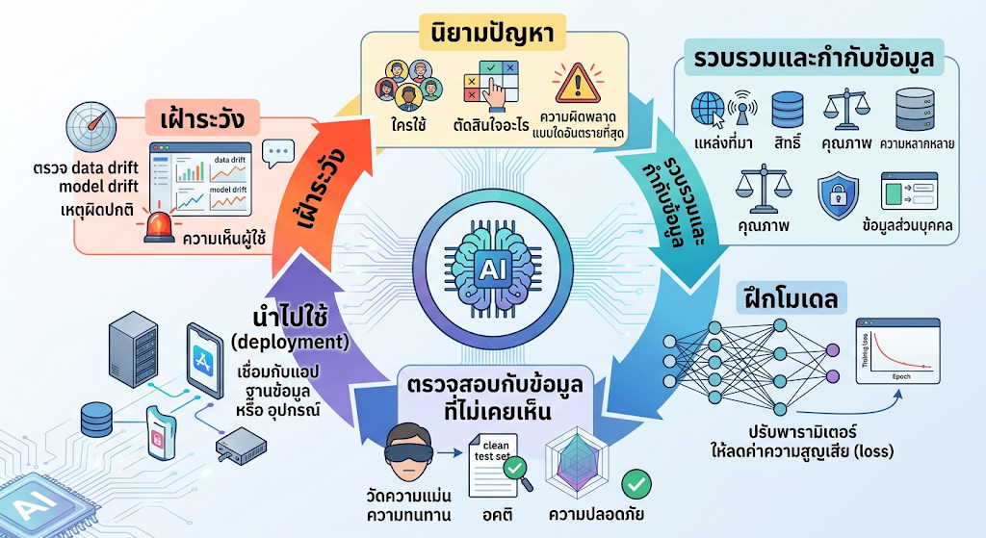
บทที่ 2 • AI ทำงานอย่างไร
วงจรชีวิตของระบบ AI
01
นิยามปัญหา
ใครใช้ ตัดสินใจอะไร และผิดแบบใดอันตราย
02
ข้อมูล
ตรวจแหล่งที่มา สิทธิ คุณภาพ และความหลากหลาย
03
ฝึกและทดสอบ
ลด loss และวัดกับข้อมูลที่ไม่เคยเห็น
04
นำไปใช้
เชื่อมแอป ฐานข้อมูล หรืออุปกรณ์
05
เฝ้าระวัง
ติดตาม drift เหตุผิดปกติ และ feedback

Slide 7
TRAIN ≠ TEST
คะแนนดีในห้องทดลอง ยังไม่แปลว่าใช้จริงได้
Training
Testing
โมเดลเรียนจากข้อมูลฝึกและปรับพารามิเตอร์ให้ลดความผิดพลาด
ความเสี่ยง: จำข้อมูลฝึกมากเกินไป (overfitting)
วัดกับข้อมูลใหม่: ความแม่น ความทนทาน อคติ และความปลอดภัย
ห้ามปรับโมเดลจากชุดทดสอบ

Slide 8
LLM
โมเดลภาษา คือเครื่องทำนายโทเคนที่ทรงพลัง
LLM ทำนาย token ถัดไป — ไม่ได้รับประกันข้อเท็จจริง
PRETRAINING
เรียนรูปแบบทั่วไปจากข้อมูลจำนวนมาก
ALIGNMENT
ปรับให้ทำตามคำสั่งและตอบอย่างเป็นประโยชน์
CONTEXT WINDOW
ข้อมูลที่มองเห็นครั้งนี้ ไม่ใช่ความจำถาวร
HALLUCINATION
คำตอบฟังสมเหตุผล แต่ผิดหรือไม่มีหลักฐาน

Slide 9
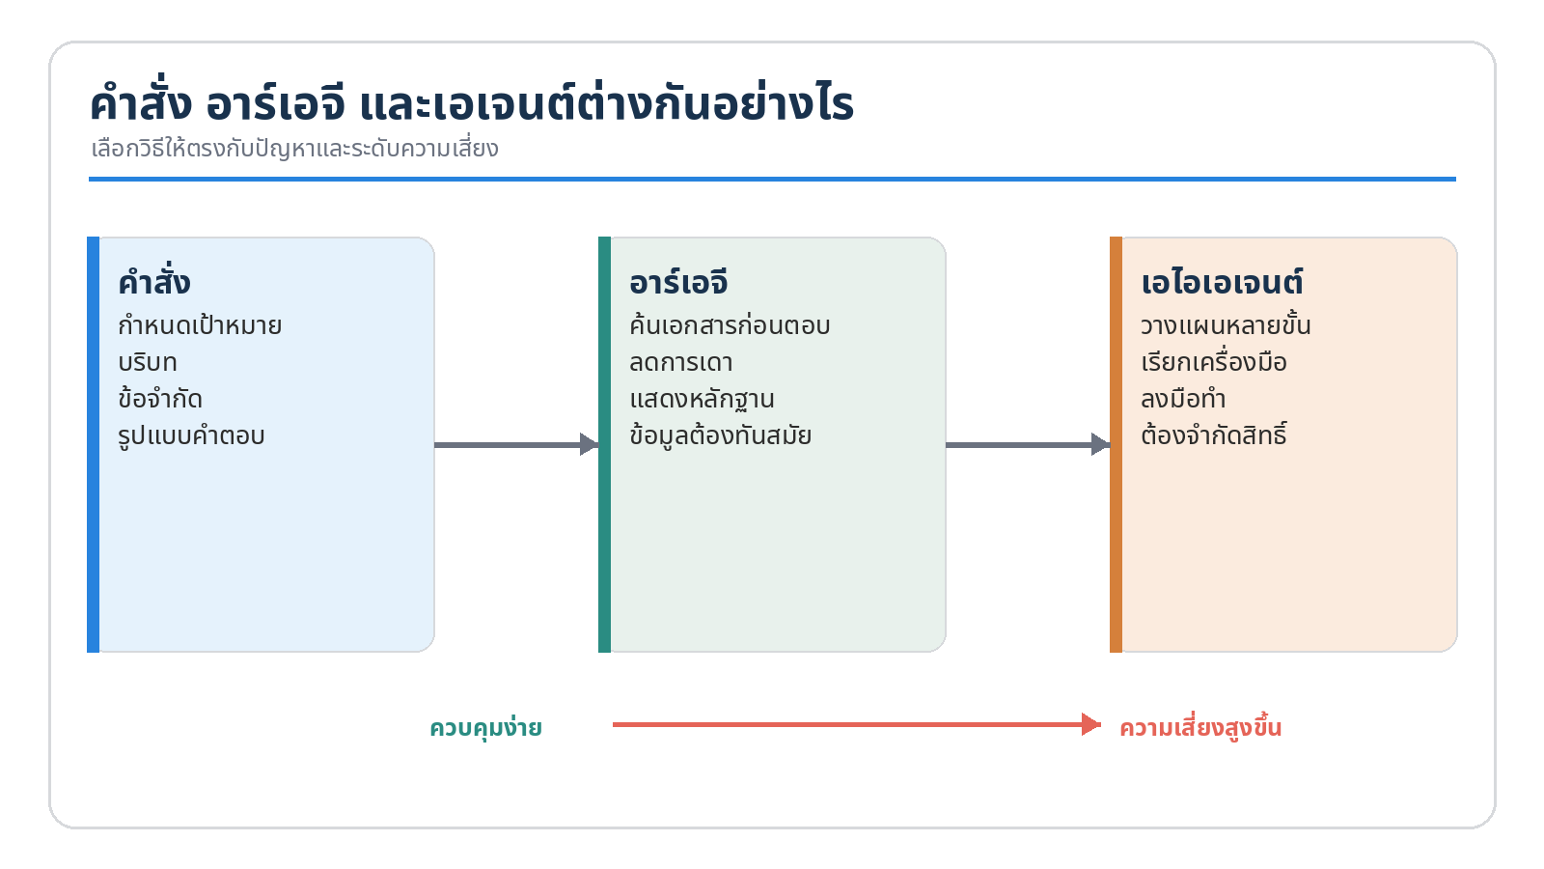
เลือกเครื่องมือให้ตรงงาน
Prompt → RAG → Agent: ความสามารถเพิ่ม ความเสี่ยงก็เพิ่ม
01
Prompt
กำหนดเป้าหมาย บริบท ข้อจำกัด และรูปแบบคำตอบ
02
RAG
ค้นเอกสารก่อนตอบและแสดงหลักฐาน
03
Agent
วางแผน เรียกเครื่องมือ ลงมือทำ — ต้องจำกัดสิทธิ์

Slide 10
PROMPTING
คำสั่งที่ดีมี 5 ส่วน
01
เป้าหมาย
02
บริบท
03
ข้อมูลนำเข้า
04
ข้อจำกัด
05
รูปแบบผลลัพธ์

Slide 11
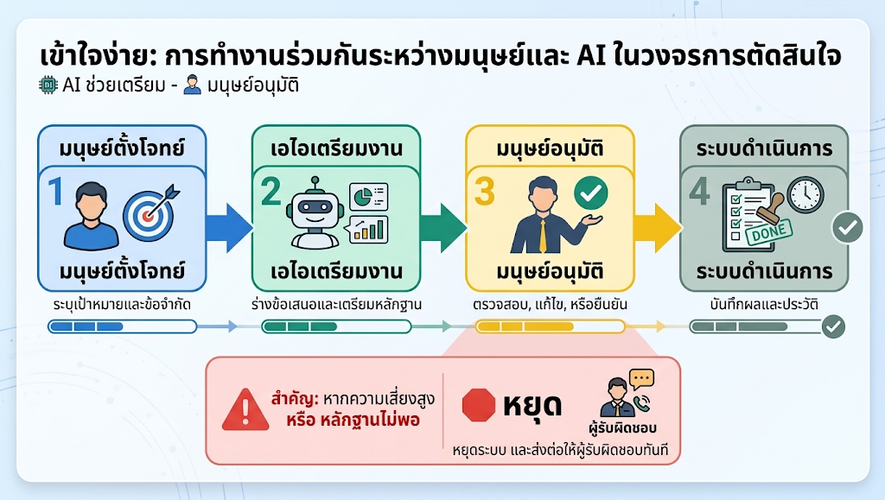
AI AGENTS
AI ช่วยเตรียม — มนุษย์อนุมัติ — ระบบจึงลงมือ
01
Least privilege
ให้สิทธิ์เท่าที่จำเป็นและแยกพื้นที่ทดลอง
02
Approval gate
ขออนุมัติก่อนส่ง ลบ เผยแพร่ หรือชำระเงิน
03
Audit & rollback
บันทึกทุกการกระทำ หยุดและย้อนกลับได้

Slide 12
AI เพื่อการเรียน
ใช้เป็นคู่คิด ไม่ใช่ทางลัด
Learn
Try
Check
Reflect
ขอภาพรวม
ลองทำเอง
ตรวจหลักฐาน
สรุปด้วยตนเอง

Slide 13
SIFT–AI
ตรวจคำตอบ AI ก่อนเชื่อและแชร์
ยิ่งผลกระทบสูง ยิ่งต้องใช้หลักฐานและผู้เชี่ยวชาญกำกับ
ขั้น | คำถามตรวจสอบ
S — Stop | หยุดก่อนแชร์ โดยเฉพาะคำกล่าวอ้างแรงหรือข้อมูลส่วนบุคคล
I — Inspect | ใครให้ข้อมูล? เมื่อไร? มีหลักฐานหรือไม่?
F — Find | หาแหล่งปฐมภูมิหรืออีกอย่างน้อย 2 แหล่ง
T — Trace | ย้อนกลับสู่งานวิจัย กฎหมาย หรือข้อมูลต้นฉบับ
AI — Assess impact | ถ้าผิด ใครเสียหาย? ต้องให้ผู้เชี่ยวชาญตรวจหรือไม่?

Slide 14
บทที่ 4 • จากเดโมสู่งานจริง
AI สร้างคุณค่า เมื่อมนุษย์ยังรับผิดชอบ
เริ่มจากปัญหา เกณฑ์สำเร็จ และผลเสียเมื่อระบบผิด
การแพทย์
AI คัดกรอง • มนุษย์วินิจฉัยและอธิบาย
ขนส่ง + เกษตร
AI พยากรณ์ • มนุษย์ตัดสินใจตามความปลอดภัยและพื้นที่
งานสร้างสรรค์
AI ทำต้นแบบ • มนุษย์กำกับสิทธิและเครดิต
ซอฟต์แวร์
AI ร่างโค้ด • มนุษย์ review, test และ deploy

Slide 15
บทที่ 5 • ประเทศไทย
เป้าหมาย AI ของไทย ระยะสองปี
10M+
90,000
50,000
ผู้ใช้ AI
ผู้เชี่ยวชาญ
นักพัฒนา
โอกาส: ภาษาไทย • เกษตร • ท่องเที่ยว • สุขภาพ • SMEs

Slide 16
บทที่ 6 • RESPONSIBLE AI
ความเสี่ยงต้องถูกออกแบบตั้งแต่วันแรก
01
02
03
ความถูกต้อง
อคติ
ข้อมูลลับ
04
05
06
Cybersecurity
สิทธิและลิขสิทธิ์
ผลกระทบต่อคน

Slide 17
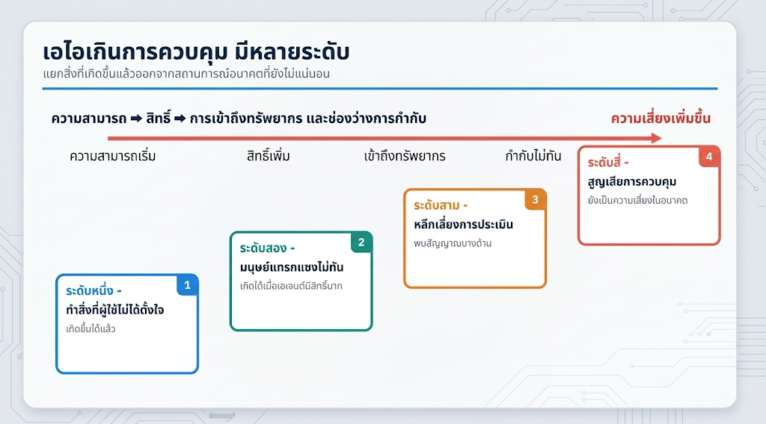
การควบคุม AI
แยกความเสี่ยงที่เกิดแล้ว ออกจากความเสี่ยงอนาคต
01
เกิดขึ้นได้แล้ว
ทำสิ่งที่ไม่ตั้งใจ หรือมนุษย์แทรกแซงไม่ทัน
02
ประเมินยากขึ้น
reward hacking และสังเกตว่ากำลังถูกทดสอบ
03
อนาคตไม่แน่นอน
Loss of Control ต้องอาศัยหลายความสามารถร่วมกัน

Slide 18
บทที่ 7 • แผนฝึก 30 วัน
จากผู้ใช้ สู่ผู้สร้างระบบที่ตรวจสอบได้
สัปดาห์ 1
สัปดาห์ 2
สัปดาห์ 3
สัปดาห์ 4
Prompt + ตรวจแหล่ง
Dataset + Train/Test
RAG ไทย + citation
Tools + approval + evals

Slide 19
บทสรุป
คุณค่าของ AI อยู่ที่การออกแบบ
01
เลือกวิธีให้เหมาะกับปัญหา
02
วัดงานจริง ต้นทุน และความปลอดภัย
03
ใช้ AI ขยายความสามารถของมนุษย์

Slide 20
อ่านต่อ
แหล่งอ้างอิงหลัก
STANFORD HAI
Stanford HAI
AI Index Report 2025–2026
AI THAILAND
AI Thailand
National AI Strategy 2022–2027
UNESCO
UNESCO
AI in Education
EUROPEAN COMMISSION
European Commission
EU AI Act
AI SAFETY REPORT
AI Safety Report
International report 2026
NIST
NIST
AI Agent Standards Initiative
ตรวจสอบข้อมูลล่าสุดก่อนนำไปใช้

